Slide 1

LỊCH SỬ 6
GV Tạ Thanh Huyền.
Trường THCS Ngọc Lâm

Slide 2
Tiết 34:CÁC CUỘC ĐẤU TRANH GIÀNH ĐỘC LẬP
TRƯỚC TK X)
III. Khởi nghĩa Lý Bí
1. Hoàn cảnh lịch sử
*.Nhà Lương siết chặt ách đô hộ

Slide 3
.Nhà Lương siết chặt ách đô hộ
Các triều đại phong kiến phương Bắc từ nhà Ngô đến nhà Lương
Nhà Ngô
Nhà Tấn
Nam Bắc triều
Nhà Tống
Nam triều
Nhà Tề
Nhà Lương

Slide 4
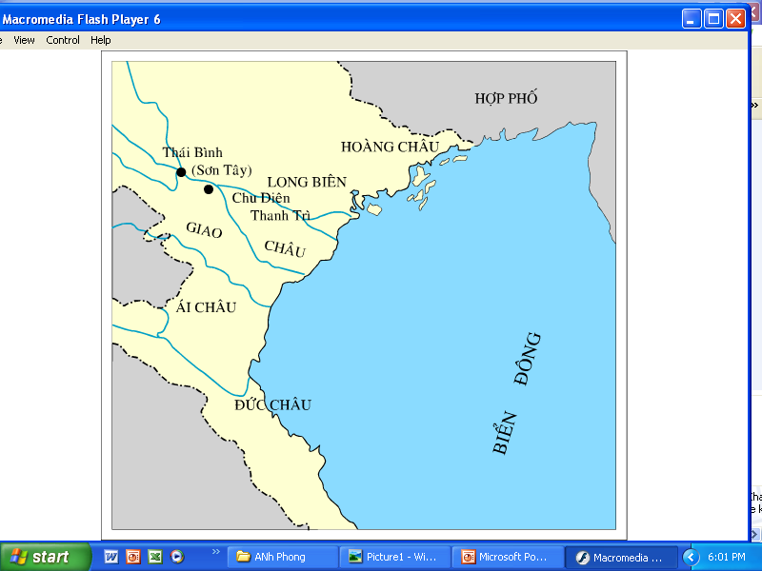
Nhà Lương siết chặt ách đô hộ.
a. Về hành chính
- Chia nước ta thành 6 châu: Giao Châu,
Ái Châu,
Đức Châu,
Lợi Châu,
Minh Châu, Hoàng Châu
Giao Châu (Đồng bằng và trung du Bắc Bộ)
Hoàng Châu (Quảng Ninh)
Ái Châu (Thanh Hóa)
Đức Châu
Lợi Châu
(Nghệ An-Hà Tĩnh)
Minh Châu
Lược đồ nước ta thế kỷ VI

Slide 5
b. Về tổ chức
- Chỉ có tôn thất nhà Lương, một số dòng họ lớn mới được giữ những chức vụ quan trọng
c. Chính sách cai trị
- Bóc lột dã man, tàn bạo
“Tinh Thiều là người nước ta, vốn học giỏi, văn hay, sang kinh đô nhà Lương xin làm quan. Viên Thượng Thư nhà Lương bảo: “Họ Tinh không phải là vọng tộc ” và chỉ cho Thiều giữ chức “gác cổng thành”. Tinh bất bình, bỏ về quê”.

Slide 6
* Nhà Đường đặt ách đô hộ
Năm 679, nhà Đường đổi tên
Giao Châu thành An Nam đô hộ phủ
- Trụ sở của phủ đô hộ ở Tống Bình (Hà Nội)
Nhà Đường cho sửa sang đường giao thông, xây thành, đắp lũy, tăng thêm quân đồn trú ở những quận huyện quan trọng
- Nhân dân phải nộp nhiều loại thuế, cống nạp các sản vật quý

Slide 7
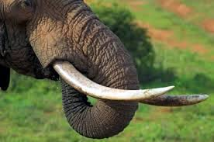
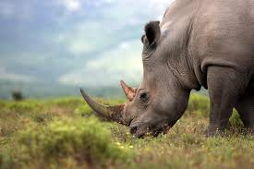

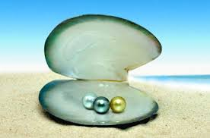
Các sản vật cống nạp

Slide 8
Chủ đề: CÁC CUỘC ĐẤU TRANH GIÀNH ĐỘC LẬP TRƯỚC THẾ KỶ X
2. Khởi nghĩa Lý Bí
III. Khởi nghĩa Lý Bí. Nước Vạn Xuân
* Nguyên nhân
- Sự cai trị độc đoán, tàn bạo của nhà Lương
- Nhân dân căm ghét chế độ thống trị

Slide 9
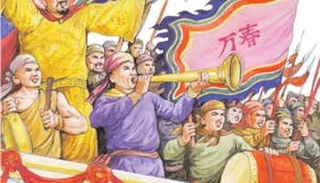
Lý Bí dựng cờ khởi nghĩa (503 – 548)

Slide 10




Chú thích
Hào kiệt hưởng ứng
Quân ta tấn công
Quân Lương tấn công
Quân Lương rút chạy
Giành chính quyền
Lược đồ khởi nghĩa Lý Bí

Slide 11
Chủ đề: CÁC CUỘC ĐẤU TRANH GIÀNH ĐỘC LẬP TRƯỚC THẾ KỶ X
III. Khởi nghĩa Lý Bí. Nước Vạn Xuân
* Diễn biến:
- Mùa xuân năm 542, Lý Bí phất cờ khởi nghĩa.
- 4/542 nghĩa quân đánh bại quân Lương và giải phóng Hoàng Châu .
- Đầu năm 543 nghĩa quân đánh bại địch ở Hợp Phố.
* Kết quả:
Khởi nghĩa giành thắng lợi
* Ý nghĩa:
- Thể hiện tinh thần độc lập, tự chủ của nhân dân ta

Slide 12
Chủ đề: CÁC CUỘC ĐẤU TRANH GIÀNH ĐỘC LẬP TRƯỚC THẾ KỶ X
III. Khởi nghĩa Lý Bí. Nước Vạn Xuân
b) Nước Vạn Xuân thành lập.
- Năm 544, Lý Bí lên ngôi hoàng đế, đặt tên nước là Vạn Xuân.
- Triều đình có 2 ban:
+ Ban văn đứng đầu là Tinh Thiều.
+ Ban võ đứng đầu là Phạm Tu.

Slide 13
BÀI TẬP
Tên cuộc KN | Thời gian, địa điểm | Người lãnh đạo | Kết quả | Ý nghĩa
KN Mai Thúc Loan
KN Phùng Hưng

Slide 14

CỦNG CỐ KIẾN THỨC
Trò chơi: Theo dấu chân quân khởi nghĩa
Luật chơi:
Trên lược đồ cuộc khởi nghĩa có các hình ảnh, tương ứng với mỗi hình ảnh là một câu hỏi.
Các em lựa chọn hình ảnh và trả lời.
Bạn nào trả lời đúng sẽ được điểm .

Slide 15



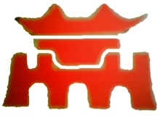
Mùa xuân năm 542, ở Thái Bình
Chủ động tiến đánh
Thành lập triều đình với hai ban Văn - Võ
Nước Vạn Xuân ra đời
Khi Lý Bí phất cờ khởi nghĩa, nhân dân ta có phản ứng như thế nào
Kết quả lớn nhất của cuộc khởi nghĩa Lý Bí
Khởi nghĩa Lý Bí bùng nổ ở đâu, thời gian nào?
Nghĩa quân của Lý Bí hai lần đánh lại quân Lương với đặc điểm nổi bật là gì?
Lý Bí thành lập triều đình như thế nào?
Nhân dân khắp nơi đều hưởng ứng trong đó có các hào kiệt.
Trò chơi: Theo dấu chân quân khởi nghĩa

Slide 16
BÀI TẬP VỀ NHÀ
Hoàn thành bảng thống kê các cuộc khởi nghĩa trong các thế kỷ VII-IX.
Học thuộc nội dung bài học.
Làm bài tập trong sách bài tập

